Slide 1
Nastavna jedinica: 2.3. Način smještaja i pristup do datoteka u računalu
Nastavna cjelina: 2. Strojna i programska oprema
Kataloška tema: 2.3. Način smještaja i pristup do datoteka u računalu
Moj portal 5

Slide 2
Programske datoteke
Popisi instrukcija i načina koji određuju kako će se izvršavati proces uključivanja računala zapisane su posebnim kodom u datoteke koje se nazivaju programskim datotekama.
Programske datoteke određuju kako će računalo koristiti podatke pohranjene u podatkovnim datotekama.

Slide 3
Podatkovne datoteke
U podatkovnim datotekama su zapisani podaci koje koriste primjenski programi ili operacijski sustav.
Datoteku stvorenu u jednom programu ne možemo obrađivati u drugom programu.

Slide 4
Kako računalo razlikuje datoteke?
Svaki naziv datoteke ima dva dijela odvojena točkom.
ime datoteke.proširenje (nastavak naziva datoteke – ekstenzija)
Prvi dio naziva je ime datoteke. Ime određuje i upisuje korisnik. Nije dozvoljena uporaba slijedećih znakova: \ / : *? „"< > |.
Drugi dio naziva najčešće ima 3 slova odvojena točkom od imena datoteke i naziva se proširenje ili nastavak naziva datoteke. Određuje vrstu datoteke odnosno program u kojem je datoteka nastala.

Slide 5
Neka proširenja

Slide 6
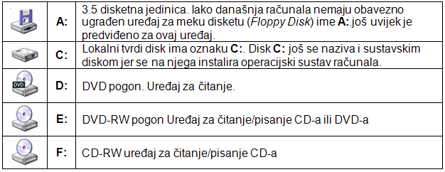
Imaju li spremnici nazive ili oznake?
Ime svakog spremnika označeno je slovom iza kojeg stoji dvotočka. (A:, C:, D:, itd.)

Slide 7
Mapa (Folder)
U mape možemo spremiti datoteke ili druge mape. Prepoznajemo ih po jedinstvenoj ikoni. Svaka mapa ima svoje ime.

Slide 8
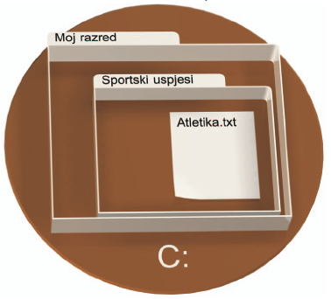
Kako pronaći put do željene datoteke?
Ako želimo doći do pojedinih mapa ili datoteka moramo slijediti točno određeni put.
Na disku C: nalazi se mapa Moj razred.
U njoj se nalazi druga mapa čije je ime Sportski uspjesi.
U mapi Sportski uspjesi nalazi se datoteka Atletika.txt do koje trebamo doći.
Put koji moramo prijeći je sljedeći:
C: → Moj razred → Sportski uspjesi → Atletika.txt

Slide 9
Traka adresa
Traka adresa prikazuje trenutačnu putanju.

Slide 10
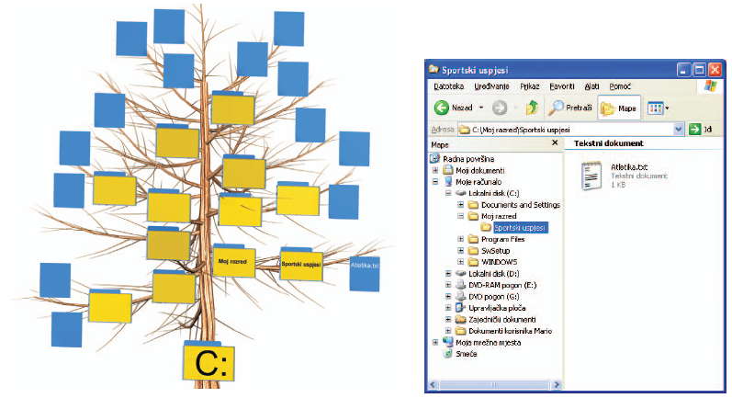
Stablo
Često, organizaciju mapa i datoteka u računalu uspoređujemo sa stablom.
U tom prikazu deblo stabla predstavlja spremnik (C:, D: i sl.), grane predstavljaju mape i podmape, a lišće prikazuje datoteke u mapama.

